Slide 1
Центр математического развития
Старшей группы «Пчелки»

Slide 2
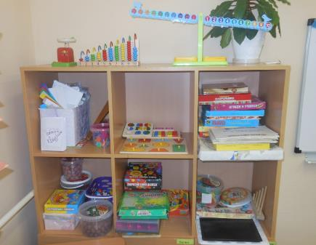
ВАС ПРИВЕТСТВУЕТ СТАРШАЯ ГРУППА «ПЧЕЛКИ»
Мы с фигурами знакомы, Про цифры много узнаём. И математики законы Постигать не устаём

Slide 3
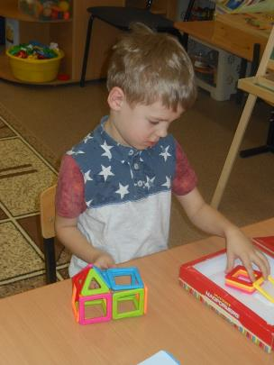

Slide 4
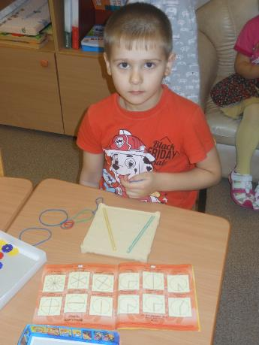

Slide 5
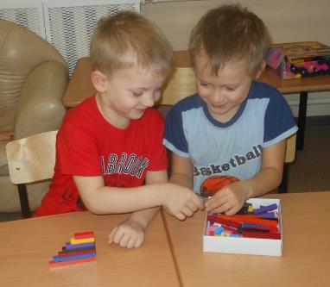

Slide 6
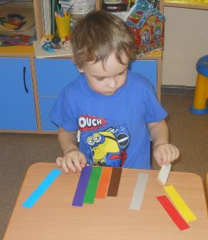

Slide 8
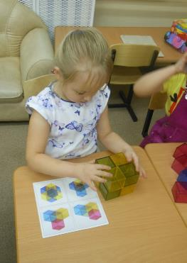

Slide 9
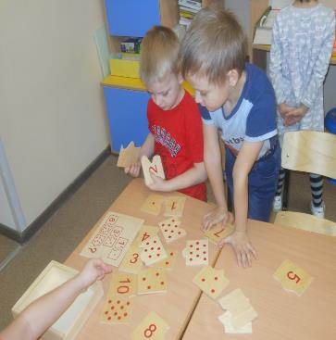

Slide 10
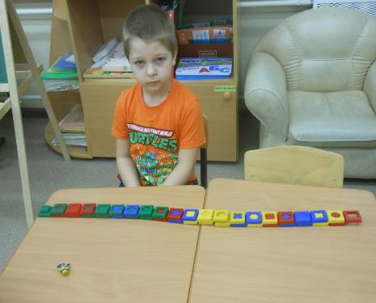

Slide 12
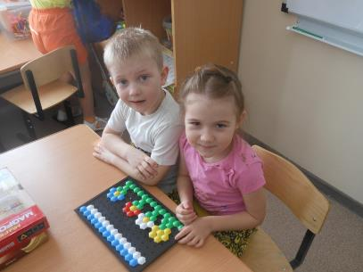

Slide 13
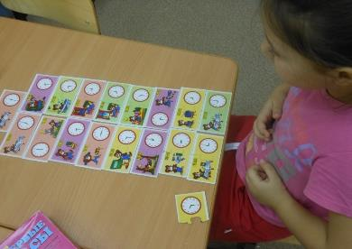

Slide 14
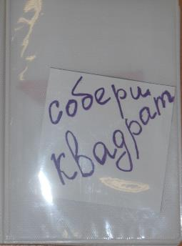

Slide 15
